Slide 1
Padrões de Projeto:
Strategy

Slide 2
Equipe
Giovani Paganini
Lucas Rezende

Slide 3
Strategy
Criar uma Estratégia para cada variante e fazer com que o método delegue o algoritmo para uma instância Strategy.
É um padrão que define uma família de algoritmos, encapsulando-a e tornando-a intercambiável. Isso faz com que os algoritmos semelhantes sejam separados de quem os usa.

Slide 4
Aplicabilidade
O padrão Strategy pode ser usado nas seguintes situações:
Classes relacionadas diferem apenas no comportamento;
Quando é necessário várias versões diferentes de um mesmo algoritmo;
Quando se quer ocultar do usuário a exposição das estruturas de dados complexas, que são específicas do algoritmo;
Quando uma classe possui muitos comportamentos controlados com estruturas de decisão (muitos IF/ELSE).

Slide 5
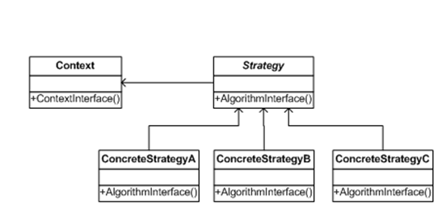
Estrutura
Estrutura básica do Strategy

Slide 6
Estrutura
Strategy: Interface comum à todas subclasses ou todos algoritmos suportados. É a interface utilizada pelo Context para chamar as subclasses ConcreteStrategy.
ConcreteStrategyA: Uma classe concreta que herda da Strategy.
Context: Classe que acessa um dos algoritmos das subclasses da interface Strategy.

Slide 7
Vantagens
Reutilização de código por parte do contexto, possibilitando escolher o algoritmo adequado.
Independência do contexto das classes Strategy, devido as variações dos algoritmos, facilita reutilizar e estender
Eliminação da lógica condicional;
Permite escolher diferentes implementações do mesmo comportamento;
Permite o algoritmo ser substituído por outro em tempo de execução.

Slide 8
Desvantagens
A forma com que os algoritmos recebem os dados do contexto é complexa;
A possibilidade de escolher qualquer comportamento para um contexto pode ser vista como um problema, pois o usuário do código deve conhecer as estratégias para poder aplicar a mais adequada;
Cada comportamento requer um objeto diferente, o que consequentemente aumenta o número de objetos no projeto.
Em alguns casos, uma solução simples de herança pode ser mais fácil de ser mantida e implementada.

Slide 9
Conclusão
O padrão Strategy torna possível o uso do código em todo o projeto. Ele faz um belo uso do Polimorfismo em sua estrutura de famílias de classes e algoritmos, fazendo com que sejam utilizadas sem verificação do tipo.
Além disso, o Strategy ajuda a eliminar boa parte dos IFs e Elses do código, mantendo-o mais rico.
Apesar disso, em alguns casos uma estrutura de hierarquia de classes poderá se provar mais ágil, se tratando da não necessidade de mais classes.

Slide 10
Lets code

